Slide 1
Policy-Based methods Разворотнев Иван 18.06.2019

Slide 2
Сравнение с Value-based
Преимущества
Имеет более сильные гарантии сходимости
Эффективно работает в задачах с большим(непрерывным) множеством действий
Оптимизирует стохастическую стратегию напрямую, не через exploration/explotation
Недостатки
Обычно сходится к локальному, а не глобальному минимуму
Оценки имею большую дисперсию

Slide 3
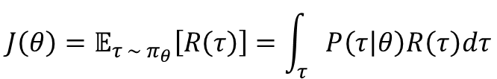
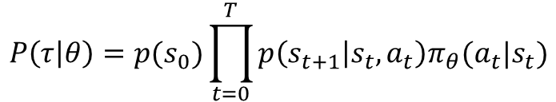
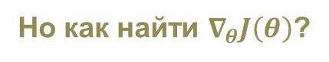
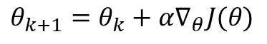
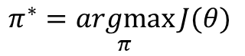
Ожидаемый возврат
Ожидаемый реворд:
$$J\left(θ\right)=𝔼_{τ \sim π_{θ}}\left[R\left(τ\right)\right]=\int_{τ}{P\left(τ | θ\right)R\left(τ\right)dτ}$$
Суммарный реворд
Интеграл по пространству ВСЕХ возможных траекторий
Где вероятность траектории:
$$P\left(τ | θ\right)=p(s_{0})\prod_{t=0}^{T}{p\left(s_{t+1} | s_{t},a_{t}\right)π_{θ}(a_{t}|s_{t})}$$
Тогда, оптимальная политика:
И задача оптимизации:
$$π^{∗}=\underset{π}{argmax}{J(θ)}$$
$$θ_{k+1}=θ_{k}+α∇_{θ}J(θ)$$
Но как найти $∇_{θ}J\left(θ\right)$?

Slide 4
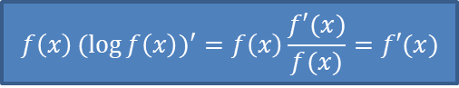
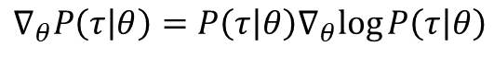
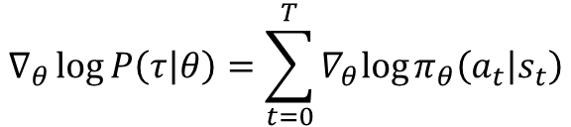
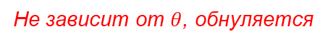
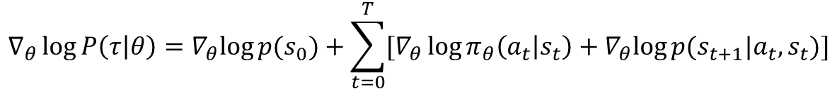
Дифференцирование
$$f\left(x\right)(log{f\left(x\right))′}=f\left(x\right)\frac{f′(x)}{f(x)}=f′(x)$$
$$∇_{θ}P\left(τ | θ\right)=P\left(τ | θ\right)∇_{θ}log⁡P\left(τ | θ\right)$$
Избавляемся от произведения
$$∇_{θ}\log{P\left(τ | θ\right)}=∇_{θ}log{p(s_{0})}+\sum_{t=0}^{T}{[∇_{θ}\log{π_{θ}\left(a_{t} | s_{t}\right)+∇_{θ}log{p(s_{t+1}|a_{t},s_{t})}}]}$$
Не зависит от $θ$, обнуляется
Получим:
$$∇_{θ}\log{P\left(τ | θ\right)}=\sum_{t=0}^{T}{∇_{θ}log{π_{θ}\left(a_{t} | s_{t}\right)}}$$

Slide 5
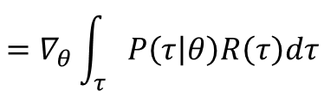
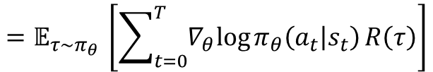
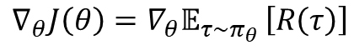
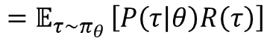
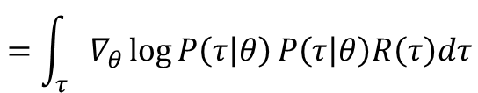
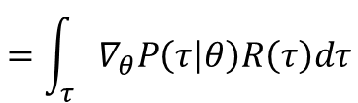
Дифференцирование
$$∇_{θ}J\left(θ\right)={∇_{θ}𝔼}_{τ\sim π_{θ} }\left[R\left(τ\right)\right]$$
$$=∇_{θ}\int_{τ}{P\left(τ | θ\right)R\left(τ\right)dτ}$$
Перейдем к интегралу
$$=\int_{τ}{∇_{θ}P\left(τ | θ\right)R\left(τ\right)dτ}$$
Внесем градиент под интеграл
$$=\int_{τ}{∇_{θ}\log{P\left(τ | θ\right)}P\left(τ | θ\right)R\left(τ\right)dτ}$$
Подставим из пред. слайда
$$=𝔼_{τ\sim π_{θ} }\left[P\left(τ | θ\right)R\left(τ\right)\right]$$
Вернемся к мат. ожиданию
$$=𝔼_{τ\sim π_{θ} }\left[\sum_{t=0}^{T}{∇_{θ}log{π_{θ}\left(a_{t} | s_{t}\right)}R\left(τ\right)}\right]$$
Развернем выражение

Slide 6
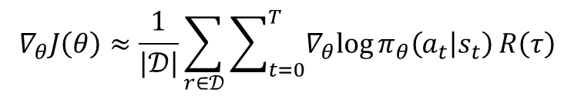
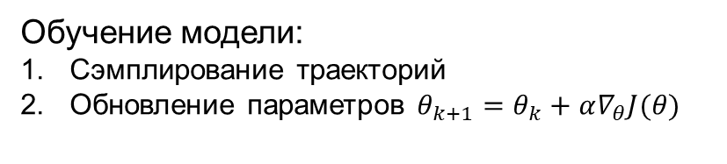
Аппроксимация мат. ожидания
Пусть есть множество траекторий$𝒟={\left\{τ_{i}\right\}}_{i=1..N},$тогда:
$$∇_{θ}J\left(θ\right)≈\frac{1}{|𝒟|}\sum_{r∈𝒟}{\sum_{t=0}^{T}{∇_{θ}log{π_{θ}\left(a_{t} | s_{t}\right)}R\left(τ\right)}}$$
Обучение модели:
Сэмплирование траекторий
Обновление параметров $θ_{k+1}=θ_{k}+α∇_{θ}J(θ)$

Slide 7
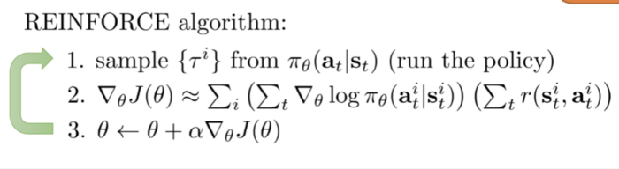
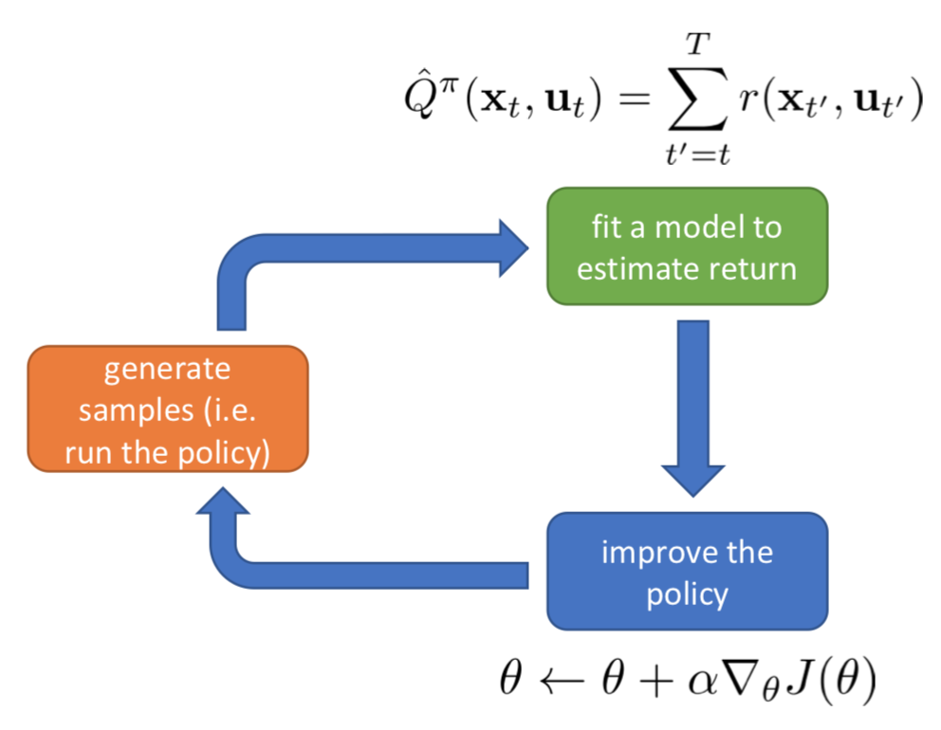
Алгоритм Reinforce
Псевдокод:
Имеет большую дисперсию и медленно сходится
Принцип работы

Slide 8
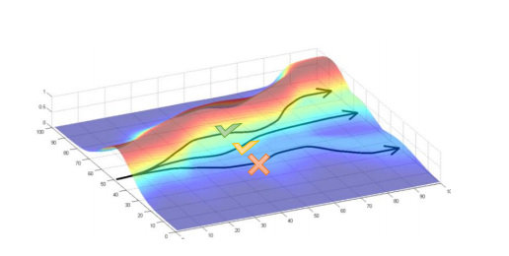
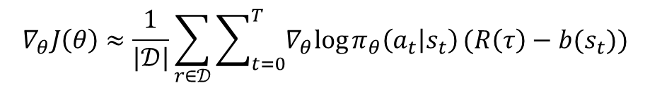
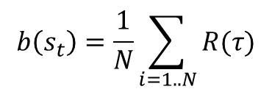

Policy Gradient baselines
$$∇_{θ}J\left(θ\right)≈\frac{1}{|𝒟|}\sum_{r∈𝒟}{\sum_{t=0}^{T}{∇_{θ}log{π_{θ}\left(a_{t} | s_{t}\right)}(R\left(τ\right)−b(s_{t}))}}$$
$$b\left(s_{t}\right)=\frac{1}{N}\sum_{i=1..N}{R(τ)}$$
Докажем, что оценка не смещенная:
$$∇_{θ}π_{θ}\left(a_{t} | s_{t}\right)$$
$$𝔼_{a_{t}\sim π_{θ}}\left[∇_{θ}logπ_{θ}\left(a_{t} | s_{t}\right)b(s_{t})\right]=∫π_{θ}\left(a_{t} | s_{t}\right)∇_{θ}logπ_{θ}\left(a_{t} | s_{t}\right)b\left(s_{t}\right)da_{t}$$
= $b\left(s_{t}\right)∇_{θ}∫π_{θ}\left(a_{t} | s_{t}\right)da_{t}=b\left(s_{t}\right)∇_{θ}1=0$

Slide 9
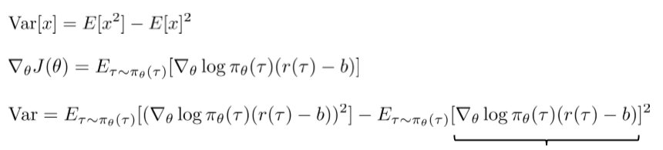

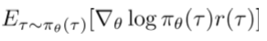
Policy Gradient baselines
Можно найти baseline с минимальной дисперсией
ДЗ: найти этот baseline

Slide 10
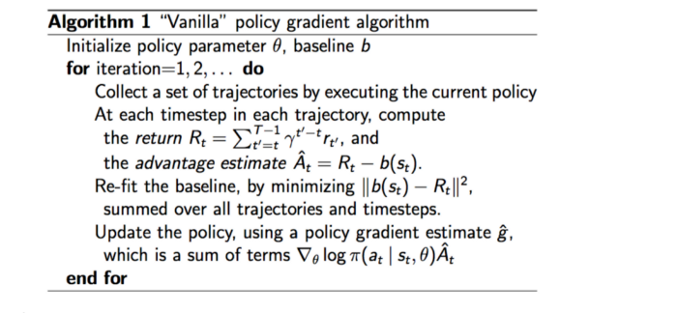
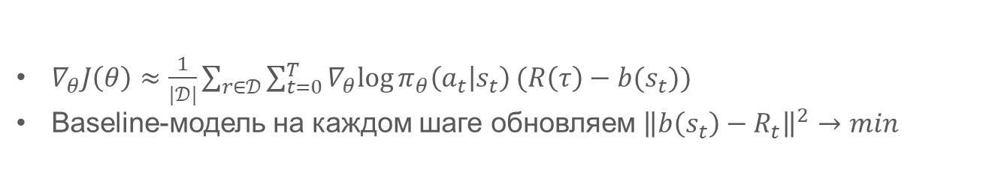
“Vanilla” Policy Gradient
Идея: Reinforce с baseline.
$∇_{θ}J\left(θ\right)≈\frac{1}{|𝒟|}\sum_{r∈𝒟}{\sum_{t=0}^{T}{∇_{θ}log{π_{θ}\left(a_{t} | s_{t}\right)}(R\left(τ\right)−b(s_{t}))}}$
Baseline-модель на каждом шаге обновляем ${\left\|b\left(s_{t}\right)−R_{t}\right\|}^{2}→min$

Slide 11
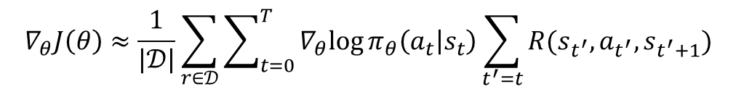
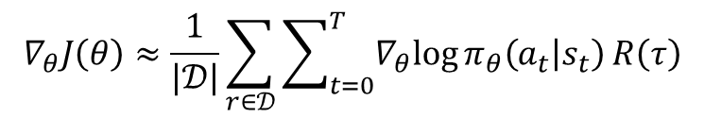
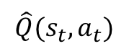
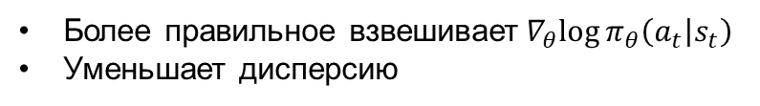
Reward-To-Go
$$∇_{θ}J\left(θ\right)≈\frac{1}{|𝒟|}\sum_{r∈𝒟}{\sum_{t=0}^{T}{∇_{θ}log{π_{θ}\left(a_{t} | s_{t}\right)}R\left(τ\right)}}$$
Сумма ревордов за эпизод
$$\hat{Q}(s_{t},a_{t})$$
$$∇_{θ}J\left(θ\right)≈\frac{1}{|𝒟|}\sum_{r∈𝒟}{\sum_{t=0}^{T}{∇_{θ}log{π_{θ}\left(a_{t} | s_{t}\right)}\sum_{t^{′}=t}{R(s_{t^{′}}, a_{t^{′}}, s_{t^{′}+1})}}}$$
Сумма ревордов за последующие шаги
Более правильное взвешивает${ ∇}_{θ}log{π_{θ}\left(a_{t} | s_{t}\right)}$
Уменьшает дисперсию

Slide 12
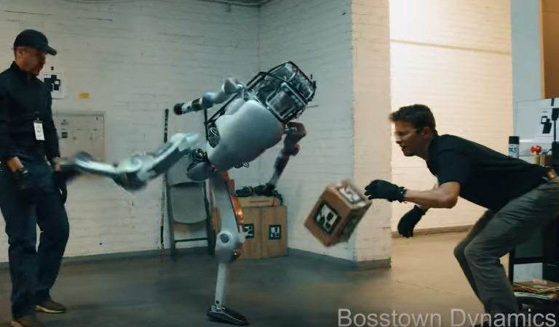
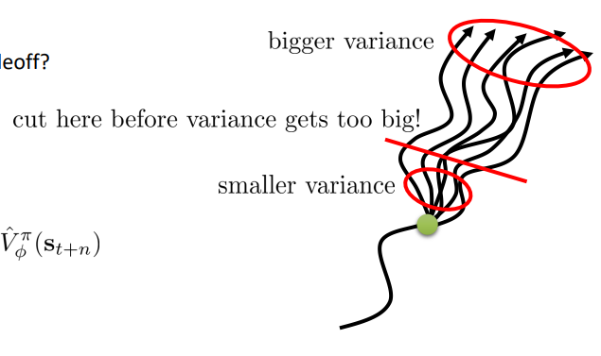
Актор-Критик
Идея:
Совместить Q-Learning и Policy Gradient
Используем Q-Learning для выражения Q-функции
Обновляем PG с полученными Q-значениями
Актор – PG
Критик - Q-Learning
мне плевать на критику очередного нытика
со мной мои люди, мой район, моя политика

Slide 13
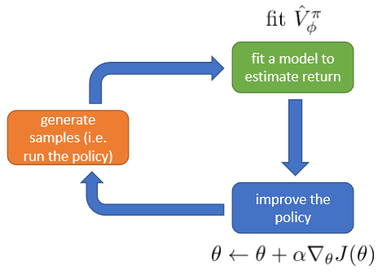
Актор-Критик

Slide 14
SAC
DDPG
Actor-Critic
TRPO
Online/Batch AC
PPO
A2C

Slide 15
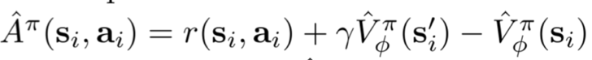
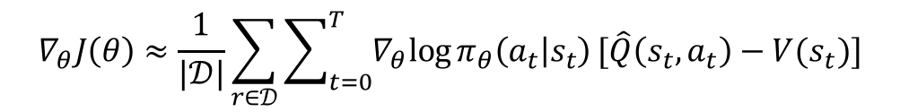
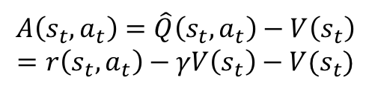
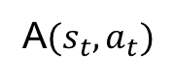
Advantage Actor-Critic (A2C)
A$(s_{t},a_{t})$
$$∇_{θ}J\left(θ\right)≈\frac{1}{|𝒟|}\sum_{r∈𝒟}{\sum_{t=0}^{T}{∇_{θ}log{π_{θ}\left(a_{t} | s_{t}\right)}[\hat{Q}\left(s_{t},a_{t}\right)−V(s_{t})]}}$$
Берем в качестве baseline, V-значение
$$A\left(s_{t},a_{t}\right)=\hat{Q}\left(s_{t},a_{t}\right)−V\left(s_{t}\right)$$
$$=r\left(s_{t},a_{t}\right)−γV\left(s_{t}\right)−V(s_{t})$$
Фактический реворд, V-предсказание критика

Slide 16
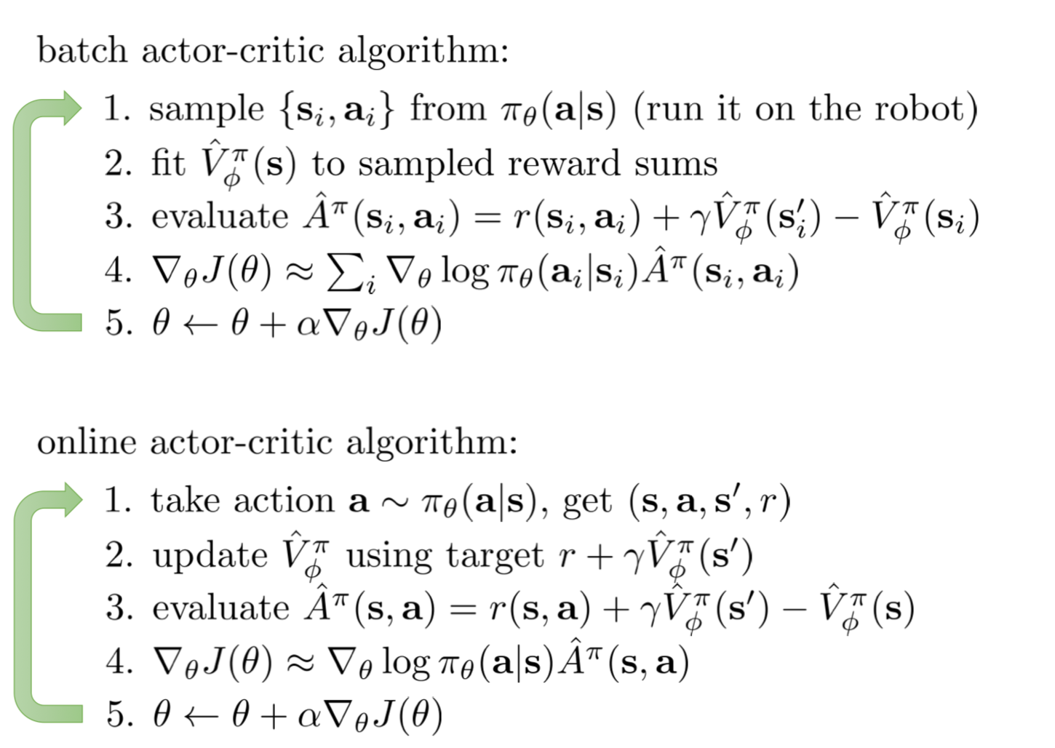
Advantage Actor-Critic (A2C)

Slide 17
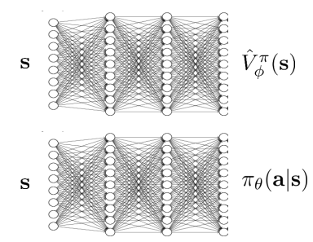
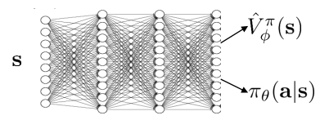
Архитектура нейросети
- просто и стабильно
- Нет обмена информацией между актором и критиком
Совместная сеть
Отдельные сети

Slide 18
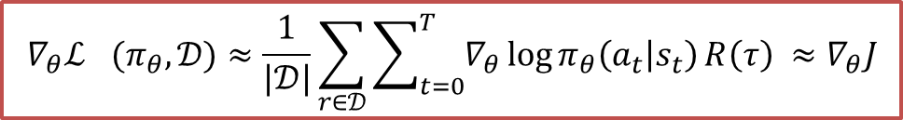
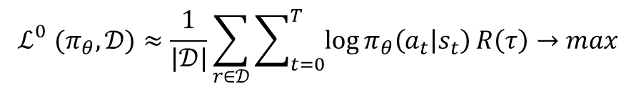
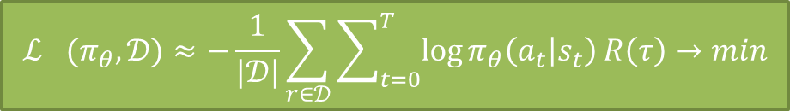
Loss-функция
$$ℒ_{}^{0}(π_{θ},𝒟)≈\frac{1}{|𝒟|}\sum_{r∈𝒟}{\sum_{t=0}^{T}{\log{π_{θ}\left(a_{t} | s_{t}\right)}R\left(τ\right)}→max}$$
(Взвешенная максимизация правдоподобия)
$$∇_{θ}ℒ_{}(π_{θ},𝒟)≈\frac{1}{|𝒟|}\sum_{r∈𝒟}{\sum_{t=0}^{T}{∇_{θ}\log{π_{θ}\left(a_{t} | s_{t}\right)}R\left(τ\right) ≈∇_{θ}J}}$$
$$ℒ_{}(π_{θ},𝒟)≈−\frac{1}{|𝒟|}\sum_{r∈𝒟}{\sum_{t=0}^{T}{\log{π_{θ}\left(a_{t} | s_{t}\right)}R\left(τ\right)}→min}$$

Slide 19
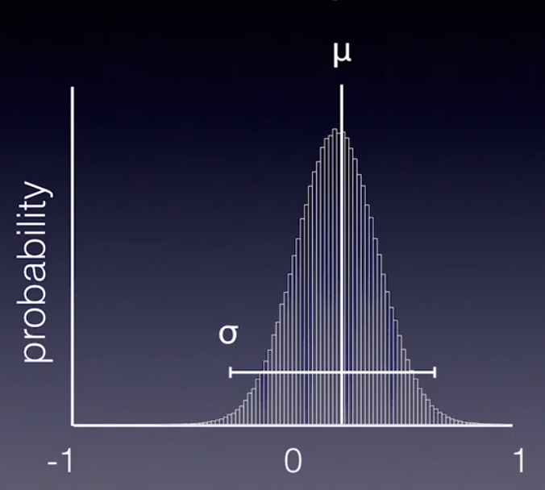
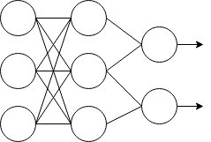
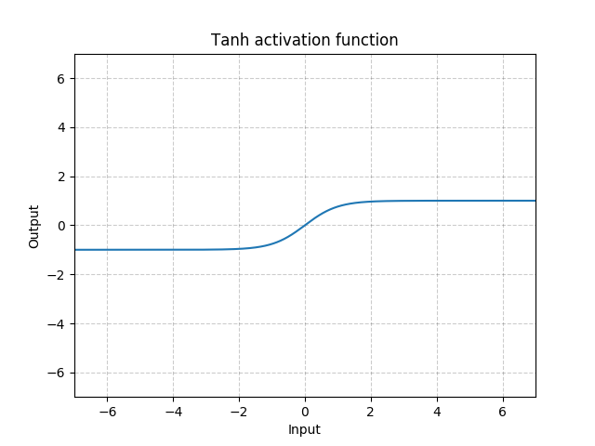
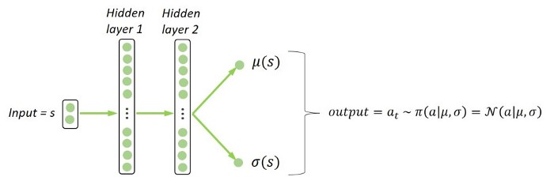
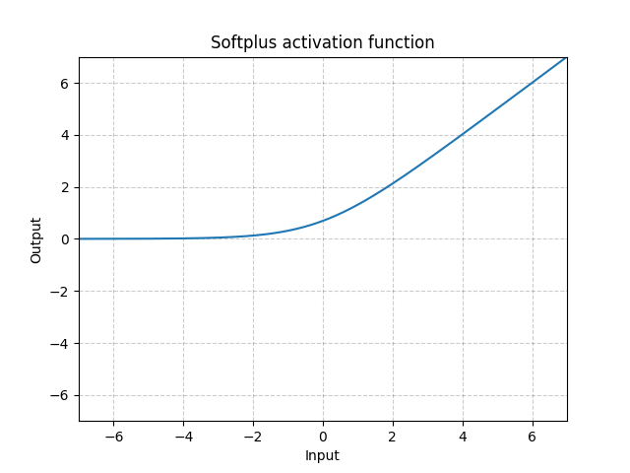
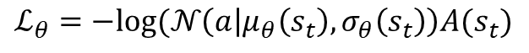






Непрерывное пространство действий
Actor
$$μ$$
сэмплирование
Действие
$$σ$$
(клип)
Архитектура сети:
Тогда, ошибка актора:
$$ℒ_{θ}=−log⁡(𝒩\left(a | μ_{θ}\left(s_{t}\right), σ_{θ}\left(s_{t}\right)\right)A(s_{t})$$
$$tanh⁡(x)$$
$$\log{π_{θ}\left(a | s\right)=\frac{{\left(x−μ\right)}^{2}}{2σ^{2}}}−\log{\sqrt{2πσ^{2}}}$$
$$H= \log{\sqrt{2πσ^{2}}}$$
$$softplus(x)=log⁡(1+e^{x})$$

Slide 20






Trusted Region Policy Optimization(TRPO)
Мотивация: запрещать резкое изменение политики
Идея:
Обновляем веса policy модели так:
Дивергенция Кульбака-Лейблера:
$$D_{KL}\left(p||q\right)=\int_{X}{p\left(x\right)\log{\frac{p(x)}{q(x)}dx}}$$
$$θ_{k+1}=\arg{\max_{θ}{ℒ(θ_{k},θ)}}$$
${при \overline{D}}_{KL}(θ|\left|θ_{k}\right)≤δ$
$$где ℒ\left(θ_{k},θ\right)= 𝔼_{a,s \sim π_{θ_{k}}}[\frac{π_{θ}}{π_{θ_{k}}}A^{π_{θ_{k}}}(s,a)]$$
(На сколько $π_{θ}$ лучше $π_{θ_{k}})$
(МО по пространству всех действий-шагов старой политики)
$${\overline{D}}_{KL}(θ|\left|θ_{k}\right)=𝔼_{s \sim π_{θ_{k}}}[D_{KL}(π_{θ}(∙|s)|π_{θ_{k}}(∙|s))]$$
(МО различия действий по всем s)
$${ℒ\left(θ_{k},θ\right)−C\overline{D}}_{KL}(θ|\left|θ_{k}\right) →max$$

Slide 21







Trusted Region Policy Optimization(TRPO)
Разложим в ряд Тейлора:
$$ℒ\left(θ_{k},θ\right)≈∇_{θ}J(θ−θ_{k})$$
$${\overline{D}}_{KL}(θ|\left|θ_{k}\right)≈\frac{1}{2}{\left(θ−θ_{k}\right)}^{T}H(θ−θ_{k})$$
(H – policy-гессиан)
Тогда:
$$θ_{k+1}=θ_{k}+\sqrt{\frac{2δ}{g^{T}H^{−1}g}H^{−1}g}$$
(Аналитическое решение методом Дуальности Лагранжа)
Перейдем к градиентному спуску:
Аппроксимация H:
$$θ_{k+1}=θ_{k}+α^{j}\sqrt{\frac{2δ}{g^{T}H^{−1}g}H^{−1}g}$$
(Решаем методом сопряженных градиентов)
$$Найдем x=H^{−1}g$$
j – мин. целое при котором:
$$ℒ\left(θ_{k},θ_{k+1}\right)>0$$
$${\overline{D}}_{KL}(θ_{k+1}|\left|θ_{k}\right)≤δ$$

Slide 22

Trusted Region Policy Optimization(TRPO)

Slide 23



Proximal Policy Optimization(PPO)
Мотивация: TRPO, но без вторых производных
$$θ_{k+1}=\arg{\max_{θ}{𝔼_{a,s \sim π_{θ_{k}}}[L\left({s,a,θ}_{k},θ\right)]}}$$
$$L\left({s,a,θ}_{k},θ\right)]=min⁡(\frac{π_{θ}}{π_{θ_{k}}}A^{π_{θ_{k}}}\left(s,a\right), g(e,A^{π_{θ_{k}}}\left(s,a\right)))$$
$$g(e,A)= \left\{\begin{aligned}\left(1+e\right)A, A≥0 \\ \left(1−e\right)A, A<0\end{aligned}\right.$$

Slide 24

PPO

Slide 25
Если хочется подробностей про RL
основы в книге Sutton & Barto Book: Reinforcement Learning: An Introduction
complete draft нового издания, на английском, есть pdf
первое издание книги: html версия, pdf на английском, pdf на русском, можно купить бумажную книгу на русском
оnline-курсы и лекции
лекции Дэвида Сильвера (DeepMind)
лекции курса CS294 (UC Berkley)
материалы курса ШАД по RL

Slide 26
Конец
Спасибо за внимание

